Slide 1
ГОУП «Мурманскводоканал»
ООО «МАЯК»
Бестраншейные технологии прокладки и ремонта трубопроводов

Slide 2
Основные методы бестраншейной прокладки и ремонта трубопроводов
Протаскивание новой трубы, в том числе с увеличением диаметра
Прокол
Продавливание

Slide 3
Метод протаскивание новой трубы с увеличением диаметра
Замена труб методом разрушения имеет преимущества по сравнению с другими методами:
он более дешевый и при его реализации не нарушается движение транспорта, т.е. может применяться в условиях плотной городской застройки;
увеличение диаметра ведет к повышению пропускной способности трубопровода;
может использоваться полиэтиленовый трубопровод, который не имеет стыковых соединений, выдерживает большие нагрузки и имеет срок эксплуатации 50-100 лет;
можно использовать в нестабильных грунтовых условиях;
по сравнению с открытыми способами прокладки трубопроводов метод дает меньший риск повреждения существующих коммуникаций;
уплотнения грунта имеет место не в такой степени, как при использовании других методов прокладки;

Slide 4
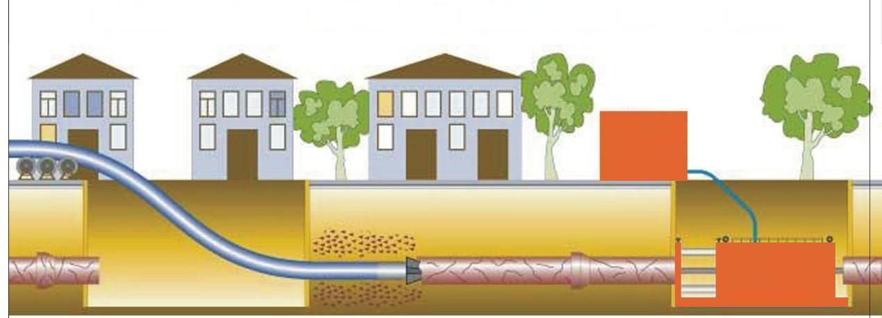
Протаскивание полиэтиленовой трубы с разрушением старой

Slide 5
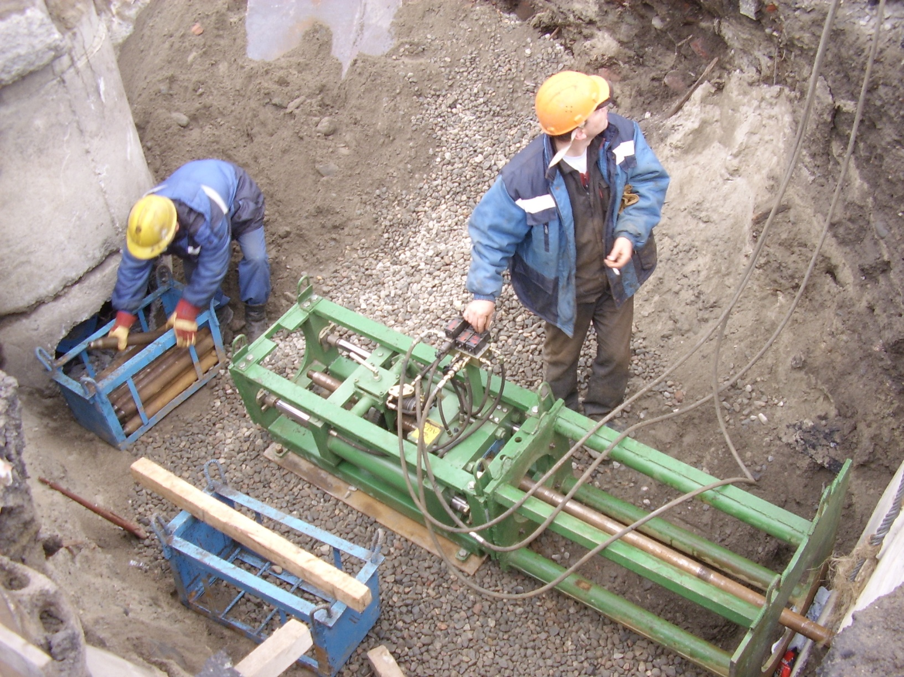
Протаскивание полиэтиленовой трубы без разрушения пр. Героев Североморцев – ул. Хлобыстова

Slide 6
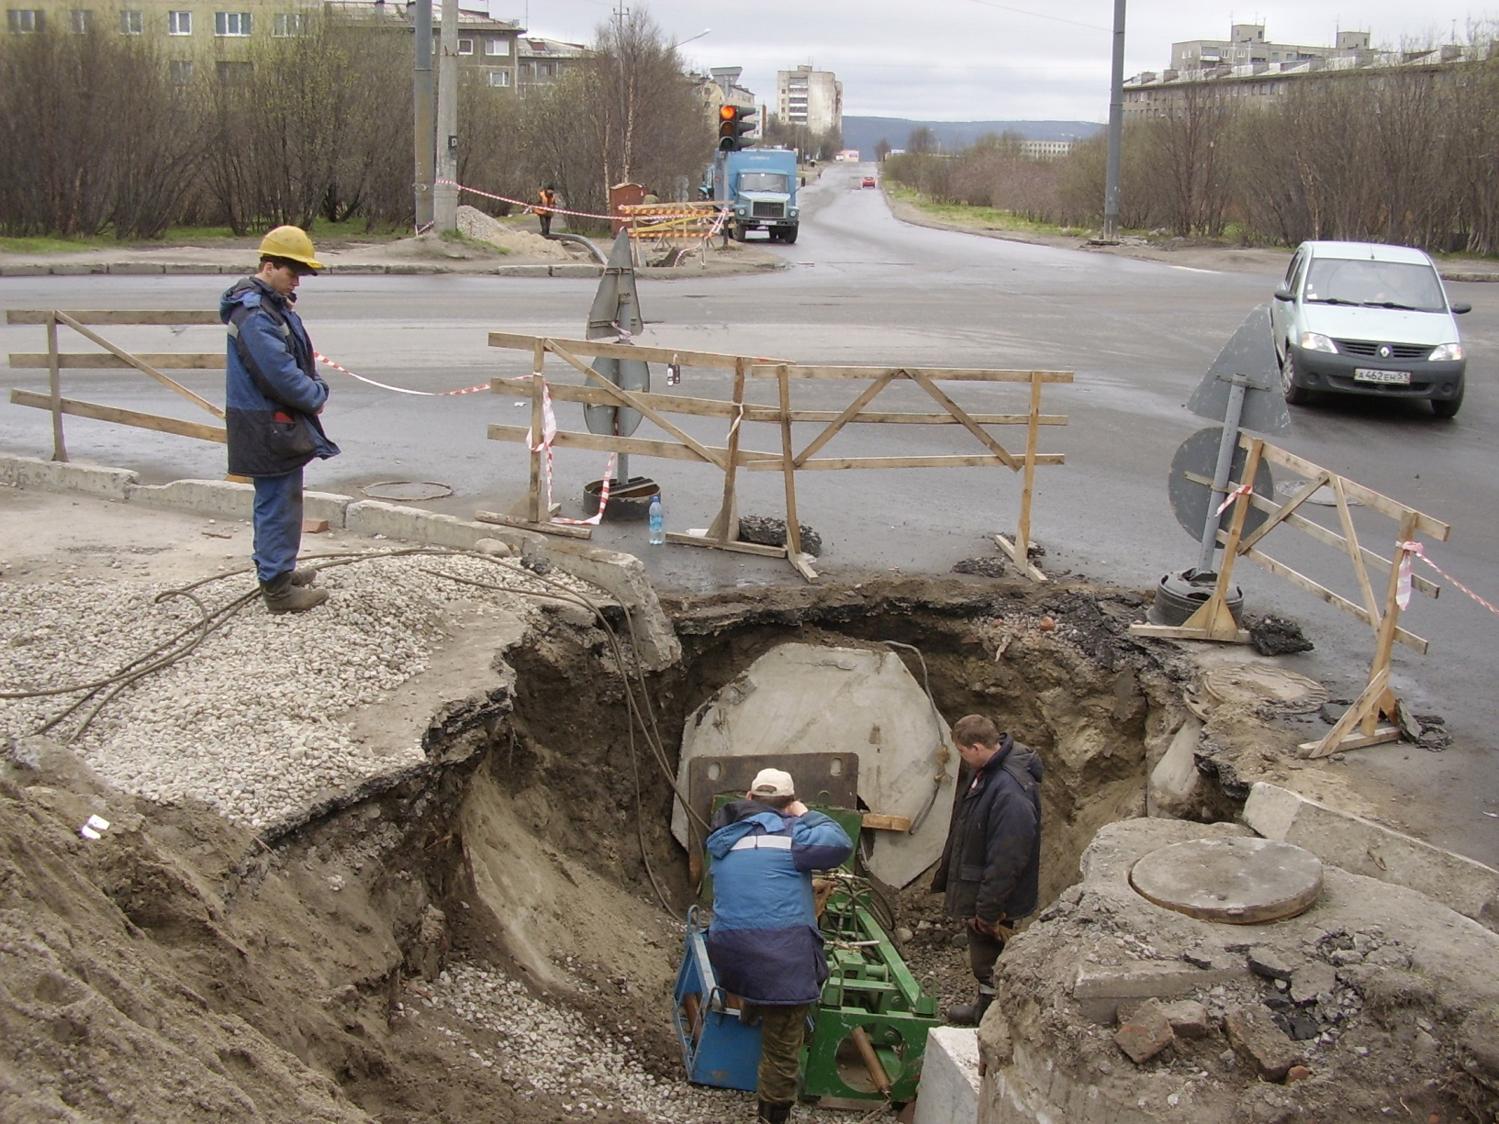
Протаскивание полиэтиленовой трубы без разрушения пр. Героев Североморцев – ул. Хлобыстова

Slide 7
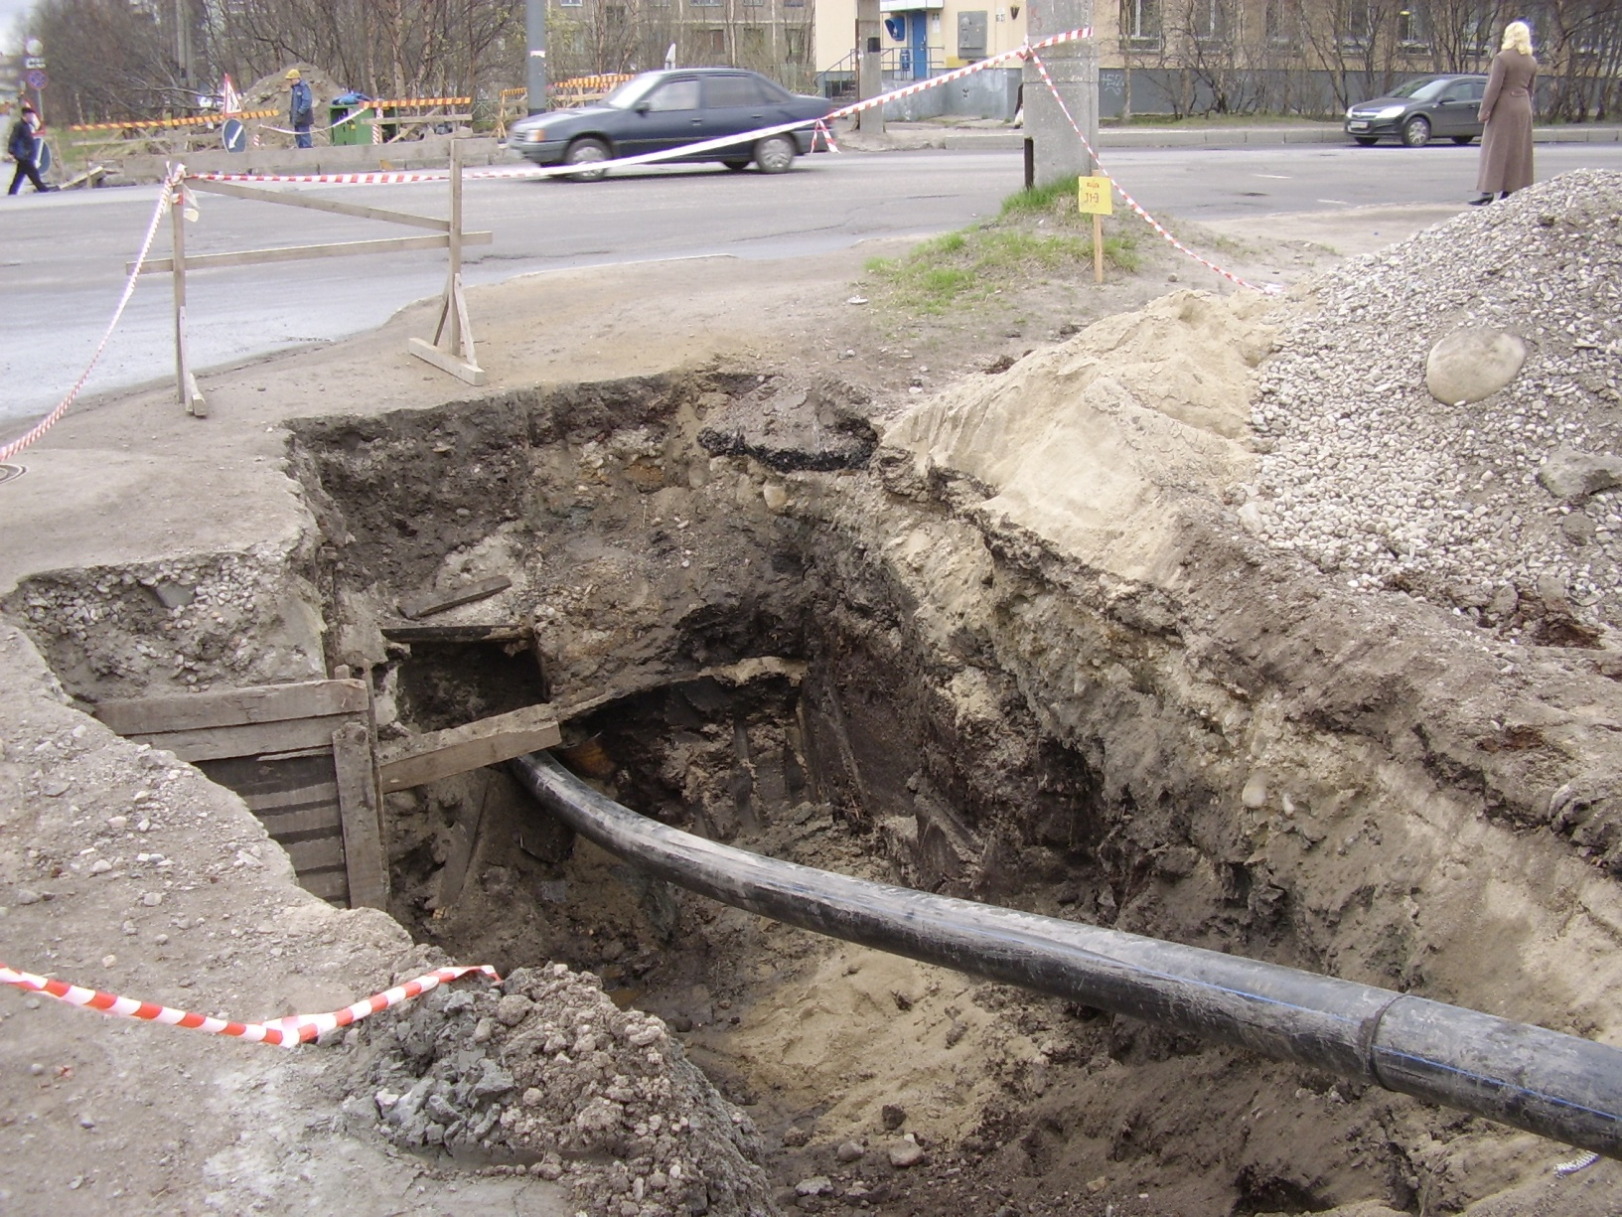
Протаскивание полиэтиленовой трубы без разрушения пр. Героев Североморцев – ул. Хлобыстова

Slide 8
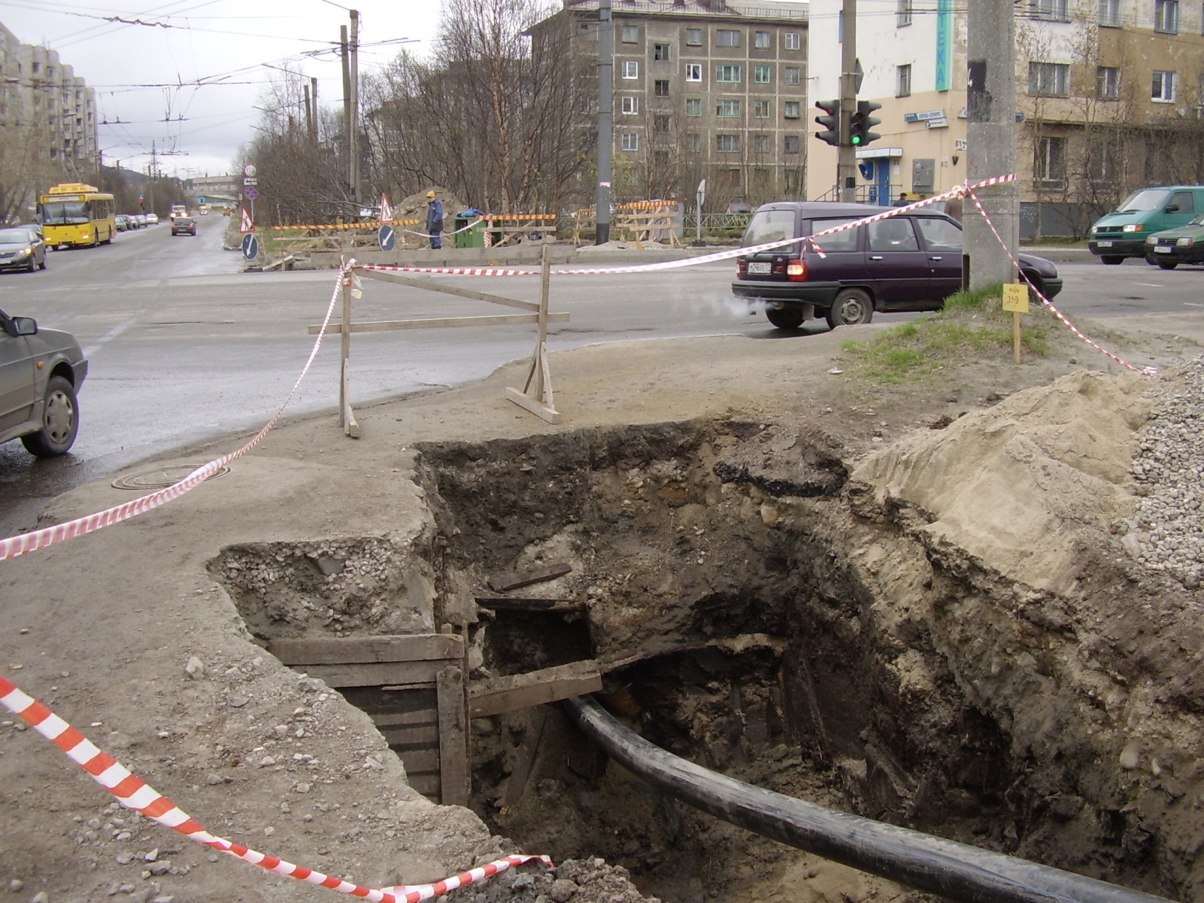
Протаскивание полиэтиленовой трубы без разрушения пр. Героев Североморцев – ул. Хлобыстова

Slide 9
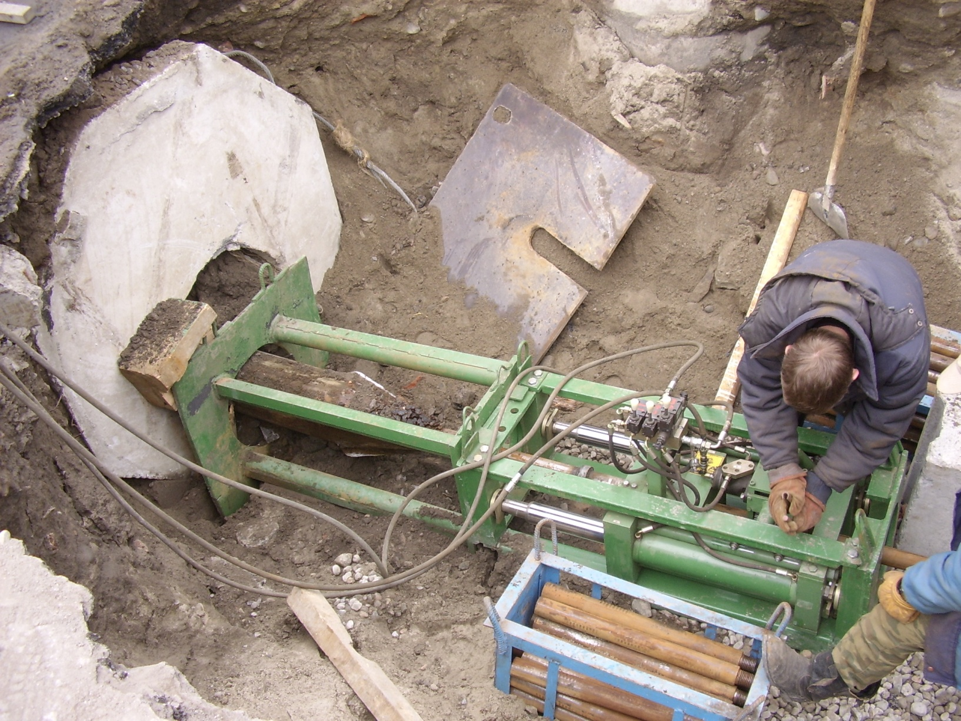
Протаскивание полиэтиленовой трубы без разрушения пр. Героев Североморцев – ул. Хлобыстова

